Slide 1
Презентация занятия на тему: «Определение характеристик кабелей и проводов по их марке»

Slide 2
В качестве проводящей жилы, как правило, используется медная или алюминиевая проволока. Жила может состоять из нескольких проволок (обычно скрученных) — многопроволочная жила. Не путать с многожильным проводом, где каждая жила является самостоятельным проводом. Тип жилы выбирается из условий применения.
В качестве изоляции используются лаковое покрытие, полимеры, бумага, волокнистые материалы (шёлк, хлопок), а также их комбинации. Иногда в качестве изолятора медного проводника используется оксидная плёнка. У голых проводов изоляция отсутствует.​

Slide 3
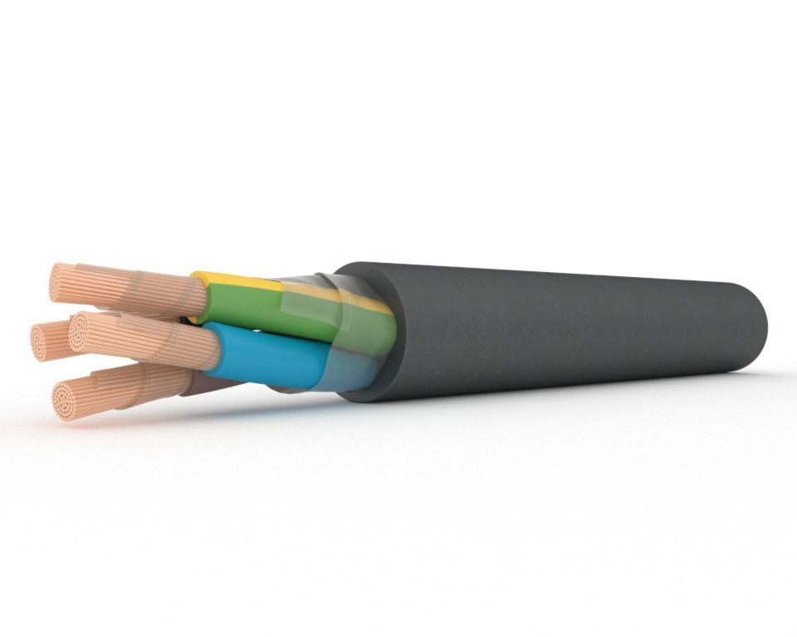
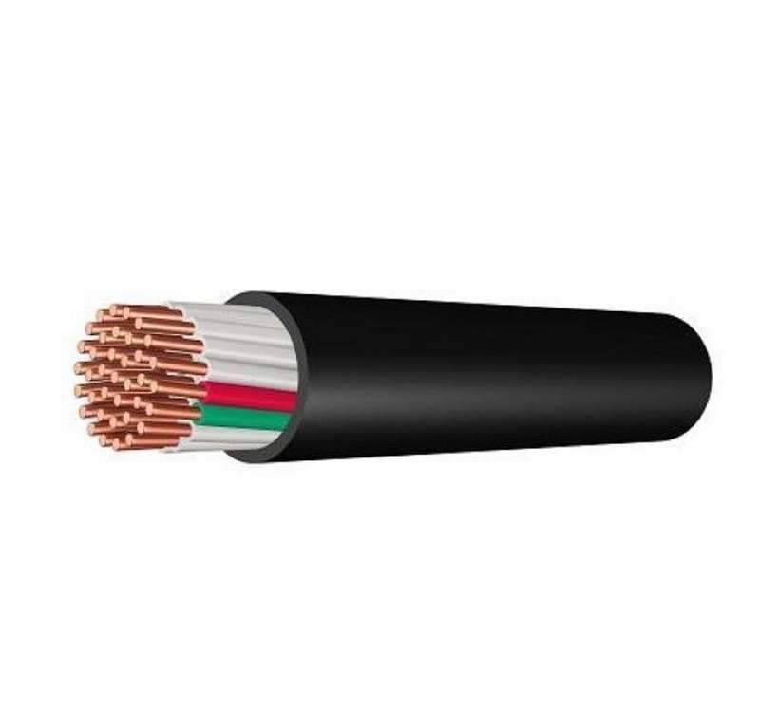
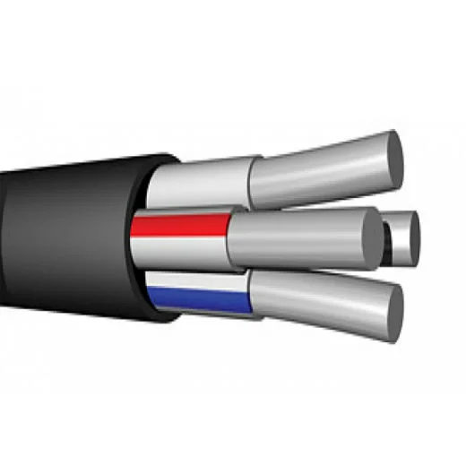
Марки кабелей
КРПТ
КВВГ
АВВГ

Slide 4
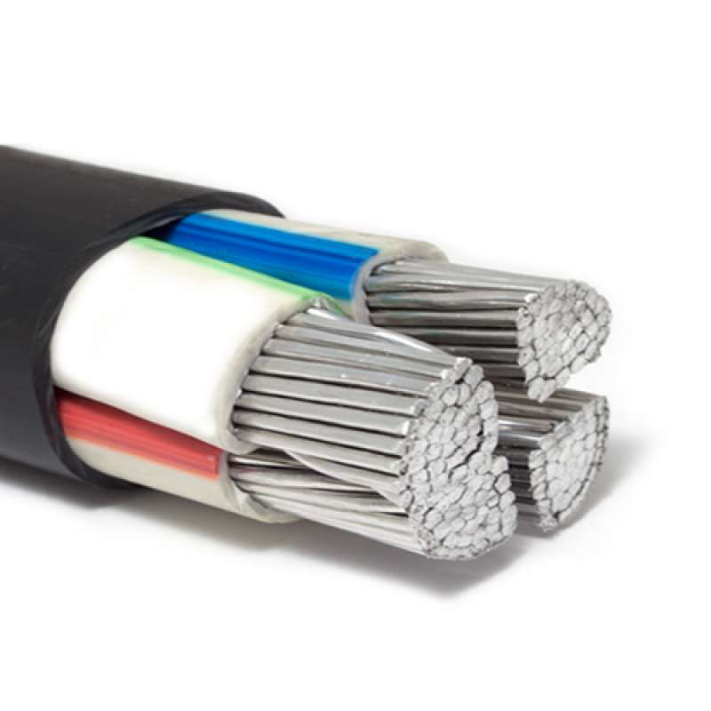
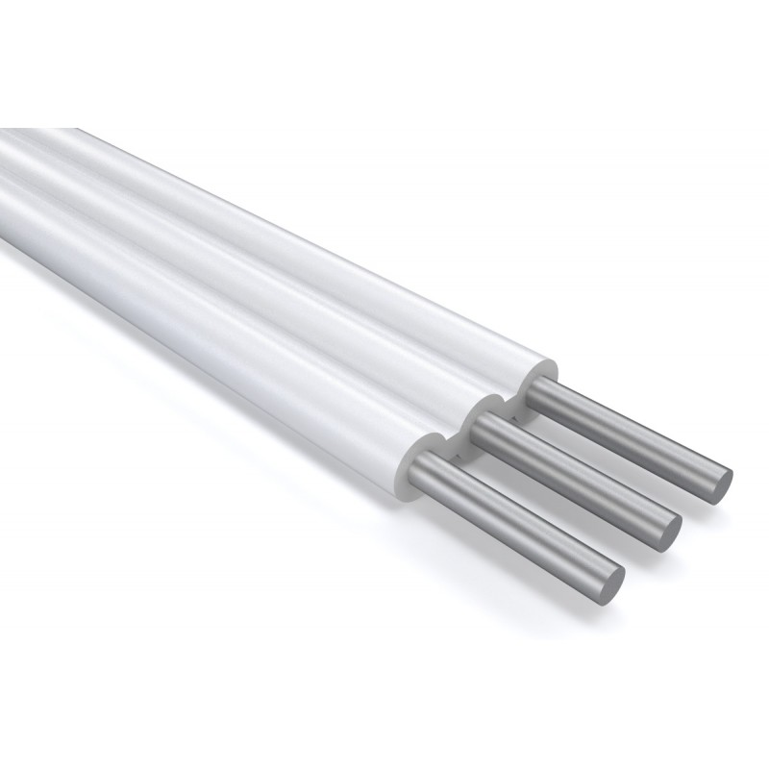
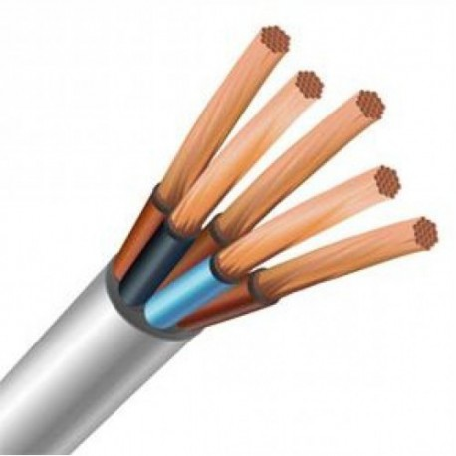
АНРГ
АППВ
ПВС

Slide 5
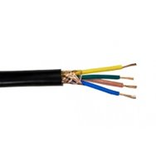
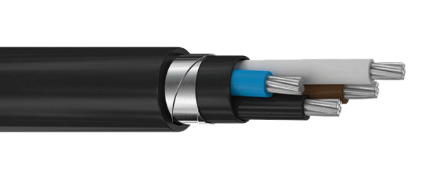
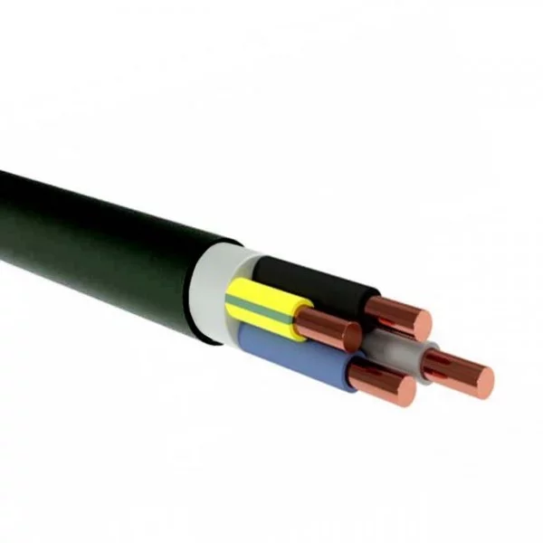
КММ
АВБбШв
ПвВгнГ

Slide 6
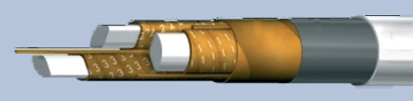
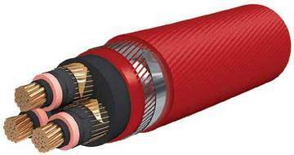
ААГ
СБГ

Slide 7
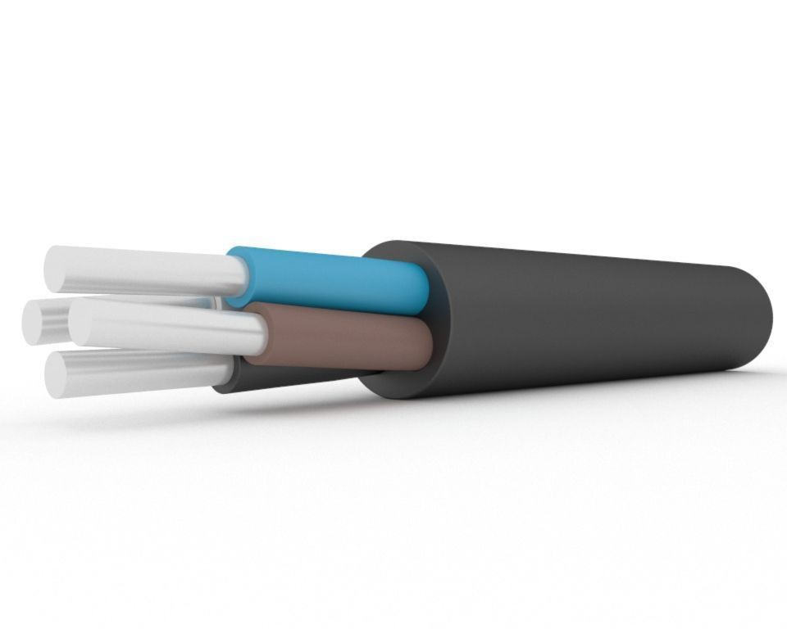
Устройство кабелей
КРПТ ​
КВВГ​
АВВГ​
К — кабель;
Р — в резиновой изоляции и оболочке;
П — переносного типа;
Т — тяжелый.
К – кабель контрольный;
В – ПВХ изоляция;
В – внешняя изоляция из ПВХ;
Г – Нет защитных покровов.
А - алюминиевая жила;
В – изоляция из ПВХ;
В – оболочка из ПВХ;
Г – нет защитных покровов.

Slide 8
АНРГ
ПВС
АППВ
А – алюминиевая жила;
Н - не поддерживающий горение;
Р – резиновая изоляция и оболочка;
Г – нет защитных покровов.
П – провод;
В – оболочка и изоляция из ПВХ;
С – провод соединительный.
А – алюминиевая жила;
П – провод;
П – плоский;
В – изоляция из ПВХ.

Slide 9
АВБбШв
КММ
ПвВгнГ
А – алюминиевая жила;
В - Изоляция жил из ПВХ;
Б - Броня из двух стальных лент;
б - Без подушки;
Шв - Защитный покров из выпрессованного шланга из ПВХ.
К – Кабель;
М – Микрофонный;
М – Малогабаритный.
Пв - Изоляция жил из сшитого полиэтилена;
Внг - Оболочка из ПВХ пониженной горючести;
Г – Нет защитных покровов.

Slide 10
СБГ
ААГ
С — Свинцовая оболочка;
Б — Броня из двух стальных лент;
Г — Отсутствие защитных покровов.
А - Алюминиевая токопроводящая жила;
А - Алюминиевая оболочка;
Г - Отсутствие защитных покровов поверх брони.

Slide 11
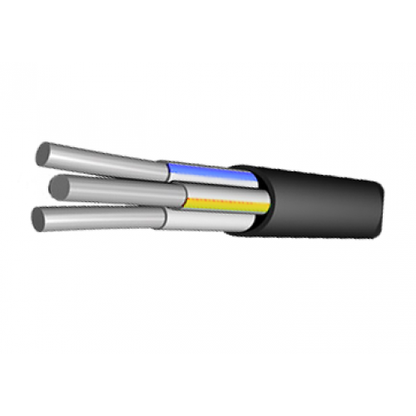
Область применения кабелей
КРПТ ​
Кабель КРПТ применяется везде, где нужно подвижное соединение. Например, на грузоподъемных механизмах: кранах, тельферах, кран-балках. Его подвешивают для питания подвижной тележки. Также можно использовать проводник для сварочных работ и подключения сварочного аппарата.
АВВГ​
АВВГ применяются при переменном напряжении до 1 кВ и частоте 50 Гц в стационарных установках. АВВГ применяются в районах с разного типа климатом. Возможно использование данного типа кабеля не только на суше, но и под водой и на высоте.

Slide 12
КВВГ​
Контрольные кабели КВВГ применяются для прокладки на открытом воздухе, в помещениях, каналах, туннелях, в условиях агрессивной среды, но при отсутствии механических воздействий. При обеспечении защиты в местах выхода на поверхность кабели КВВГ можно прокладывать в земле (траншеях).
АНРГ
Кабели АНРГ предназначены для электроснабжения установок стационарного присоединения с номинальным напряжением до 600 В частоты до 50 Гц или до 1000В постоянного тока. Применяется для прокладки в воздухе при отсутствии опасности механических повреждений, в сырых помещениях (тоннелях), каналах, шахтах, производственных помещениях в среде с высокой коррозийной активностью

Slide 13
АППВ
Провод АППВ предназначен для стационарной прокладки в закрытых помещениях и под навесом (при отсутствии прямого воздействия солнечного излучения и атмосферных осадков) в осветительных и силовых сетях, а также для монтажа электрооборудования, машин, механизмов и станков на номинальное напряжение до 450 В (для сетей 450/750 В) частотой до 400 Гц или постоянное напряжение до 1000 В.
ПВС
Провод ПВС используется для соединения электроприборов и электрооборудования к электрическим сетям. Чаще всего его применяют для организации осветительных сетей, а также для работы с бытовыми приборами. Провод ПВС является оптимальным вариантом для эксплуатации в бытовых условиях. Он рассчитан на напряжение 380 Вольт переменного тока.

Slide 14
АВБбШв
Кабель АВБбШв предназначен для передачи электроэнергии в установках стационарного типа на номинальное переменное напряжение в 1 кВ с частотой в 50 Гц, или на постоянное напряжение, которое больше переменного в 2,4 раза. Применяется в сухих или сырых помещениях, производственных помещениях, коллекторах, шахтах, кабельных полуэтажах, каналах и частично затапливаемыхсооружениях с различными коррозийными условиями, в воздухе, если существует опасность механического повреждения линии электросети в земле, если кабель в процессе эксплуатации не будет подвергаться растягивающим усилиям.
КММ
Провода КММ предназначены для отдельных блоков, входящих в комплектацию микрофонов, для соединения микрофонов, для соединения микрофонов с усилительным устройством, магнитофоном, а также в качестве цепей питания и монтажа микрофонных линий.

Slide 15
Кабели ААГ предназначены для передачи и распределения электрической энергии в стационарных установках в электрических сетях на напряжение до 35 кВ частотой 50 Гц. Кабели предназначены для эксплуатации в макроклиматических районах с умеренным и холодным климатом. Кабели предназначены для эксплуатации в сухих помещениях, каналах, кабельных полуэтажах, шахтах, коллекторах, производственных помещениях, при отсутствии опасности механических повреждений в ходе эксплуатации.
ААГ
СБГ
Кабели СБГ предназначены для передачи и распределения электрической энергии в стационарных установках для сетей на напряжение до 10кВ частотой 50Гц.
Применяется для прокладки в воздухе при наличии опасности механических повреждений или подвергаются значительным растягивающим усилиям; во взрывоопасных зонах.

Slide 16
ПвВгнГ
Силовые кабели предназначены для передачи и распределения электрической энергии в стационарных установках на номинальное переменное напряжение 1,0 кВ частоты 50 Гц или на постоянное напряжение в 2,4 раза больше переменного напряжения.
Кабели изготавливаются для эксплуатации в районах с умеренным и холодным климатом. Кабели предназначены для эксплуатации на суше, реках и озерах на высотах до 4300 м над уровнем моря.
Кабели применяются для прокладки: в воздухе при отсутствии опасности механических повреждений в ходе эксплуатации; для прокладки в сухих или сырых помещениях (туннелях), каналах, кабельных полуэтажах, шахтах, коллекторах, производственных помещениях, частично затапливаемых сооружениях при наличии среды со слабой, средней и высокой коррозионной активностью;для прокладки на специальных кабельных эстакадах, по мостам и в блоках.

Slide 17
Правила прокладки кабелей
В помещениях: При устройстве кабельных линий необходимо руководствоваться определенными техническими нормами. Прокладка проводов должна выполняться строго в вертикальном или горизонтальном направлении. Нельзя укорачивать трассу и проводить ее под углом с целью экономии материала. В процессе дальнейшей эксплуатации такая проводка становится уязвимой перед возможными механическими повреждениями, особенно при отсутствии схемы сетей. Все провода и кабели должны плотно прилегать к основанию. Следует помнить, что правила прокладки кабелей в помещениях не допускают их пересечения между собой. В случае невозможности выполнения этого условия в таких местах минимальный зазор в 3 мм. В местах разветвления проводов должен обеспечиваться свободный доступ для профилактических и ремонтных работ. Соединение проводов необходимо осуществлять путем сварки, сжатия, спаивания или опрессовывания. Такие места должны быть тщательно заизолированы. Запрещается выполнять соединение путем скручивания медных и алюминиевых проводов. Эти металлы обладают различной валентностью. В результате такого контакта образуется так называемая гальваническая пара, вызывающая повышенное окисление и увеличивающая контактное сопротивление.

